Slide 1
ỦY BAN NHÂN DÂN QUẬN BA
PHÒNG GIÁO DỤC ĐÀO TẠO QUẬN BA
SINH HOẠT TỔ CHUYÊN MÔN
TỔ KHỐI 1
TUẦN 13+14
Tập thể giáo viên Tổ chuyên môn Khối 1
Quận 3, ngày 25 tháng 11 năm 2022

Slide 2
Thực hiện theo kế hoạch nhà trường và kế hoạch chuyên môn, tập thể giáo viên tổ chuyên môn Khối 1 đã tổ chức «Sinh hoạt chuyên môn tổ khối tuần 13+14 năm học 2022-2023» vào lúc 14 giờ 00 phút, ngày 25 tháng 11 năm 2022 tại phòng Phó hiệu trưởng, lầu 1, cơ sở 1, trường Tiểu học Phan Văn Hân.

Slide 4
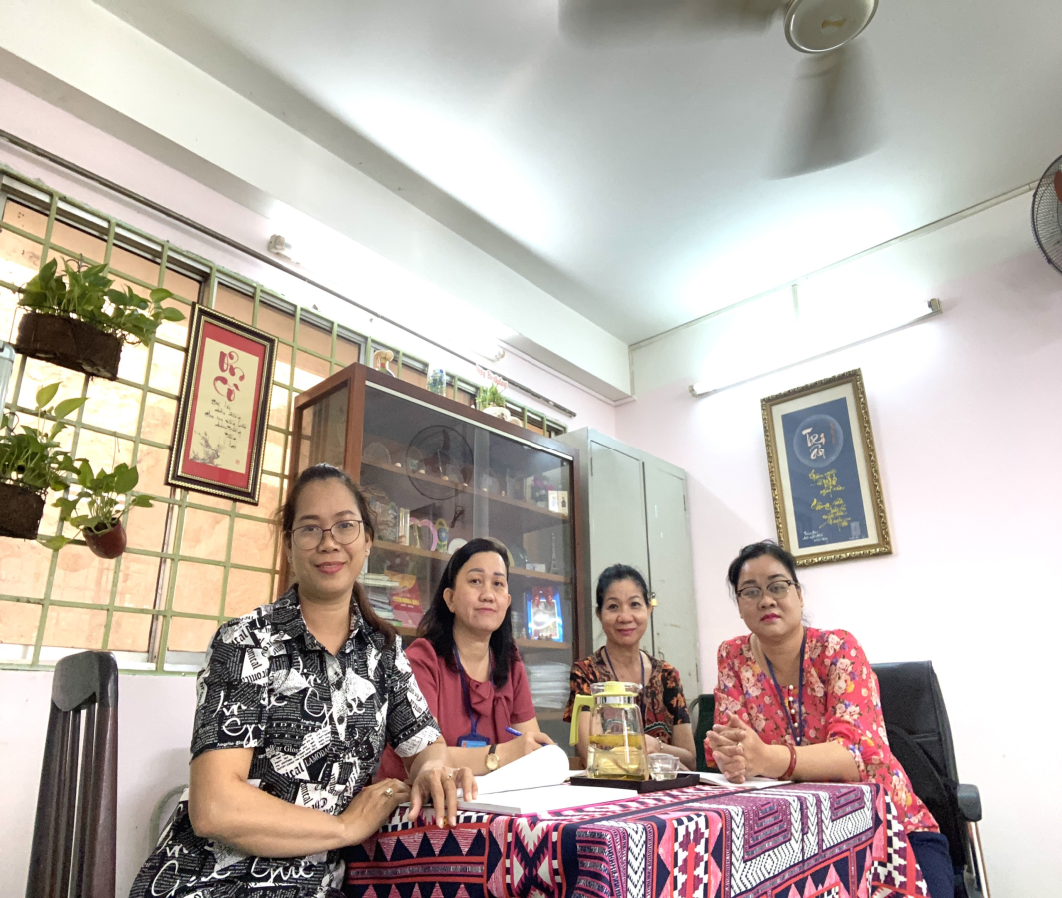
Các giáo viên khối 1 sinh hoạt chuyên môn cùng với Phó hiệu trưởng

Slide 5
NỘI DUNG HỌP
-Mở đầu buổi sinh hoạt cô Phạm Thị NgọcThu-Tổ trưởng chuyên môn Khối 1 đã triển khai các văn bản.
-Tiếp theo rút kinh nghiệm tuần 11 + 12 và các công tác đã thực hiện.
-Buổi sinh hoạt tiếp tục triển khai các công tác trọng tâm tuần 13+14.
Các thành viên trong tổ thống nhất phương pháp giảng dạy, bàn bạc bài khó.
-Cuối cùng các thành viên trong tổ thảo luận, bàn bạc phương pháp ôn tập thêm cho các học sinh yếu.
Các thành viên trong tổ thống nhất với nội dung cuộc họp.
Buổi họp kết thúc lúc 16 giờ 5 phút cùng ngày.

